Slide 1
Балада як жанр фольклору і літератури.
Характерні ознаки балади.
«Хмари слів»

Slide 2
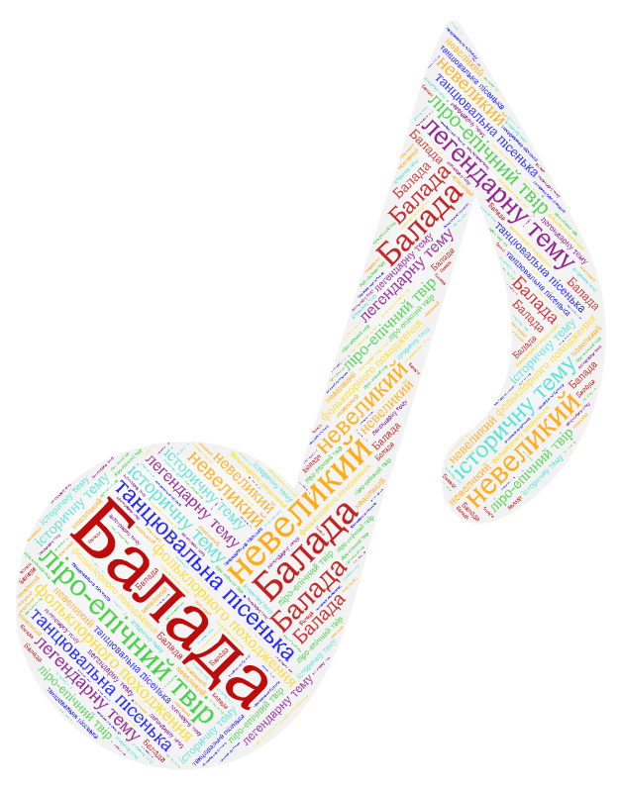
Сформулюйте визначення балади, виписавши слова з «хмари»

Slide 3
Балада – танцювальна пісенька – невеликий за розміром ліро-епічний твір фольклорного походження на легендарну чи історичну тему.

Slide 4

Випишіть тематику балад

Slide 5
Тематика балад: родинно-побутові історичні міфологічні про кохання

Slide 6

Визначте ознаки балад

Slide 7
Ознаки балад: усне поширення і зберігання реальне поєднується з фантастичним невелика кількість персонажів узагальненість відсутня деталізація стислість композиція гостросюжетність

Slide 8

Назвіть види балад

Slide 9
Види балад: фольклорні літературні

Slide 10
Дякую за увагу!

